Slide 1
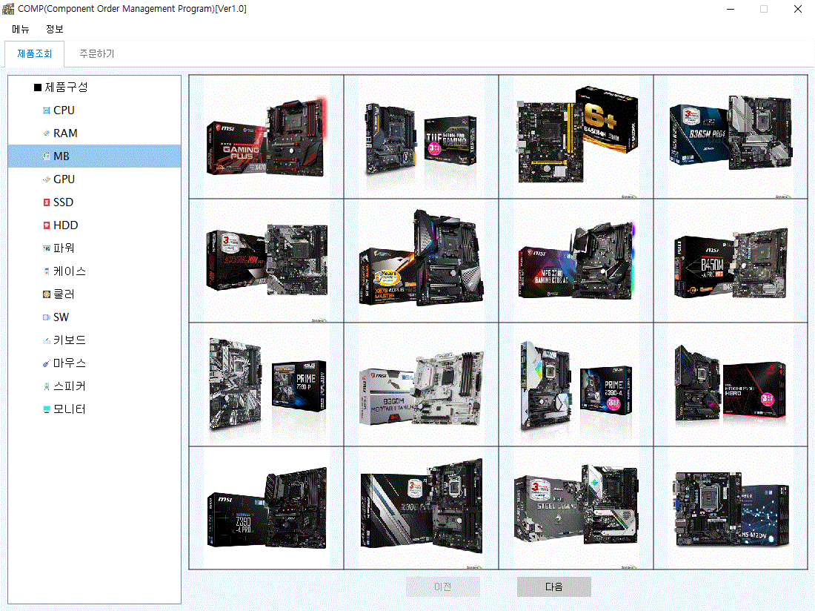

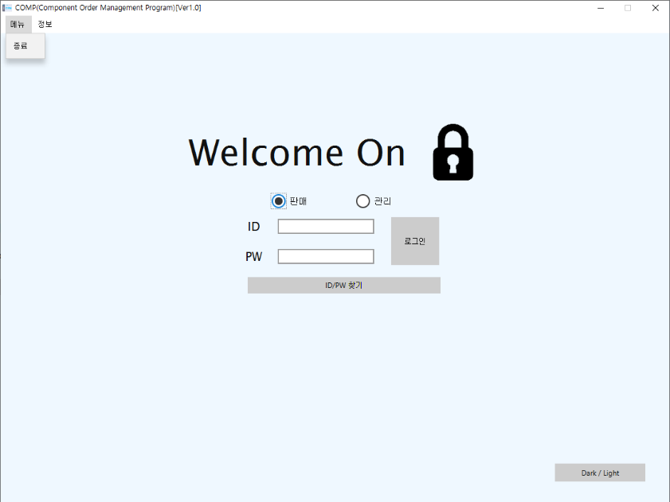
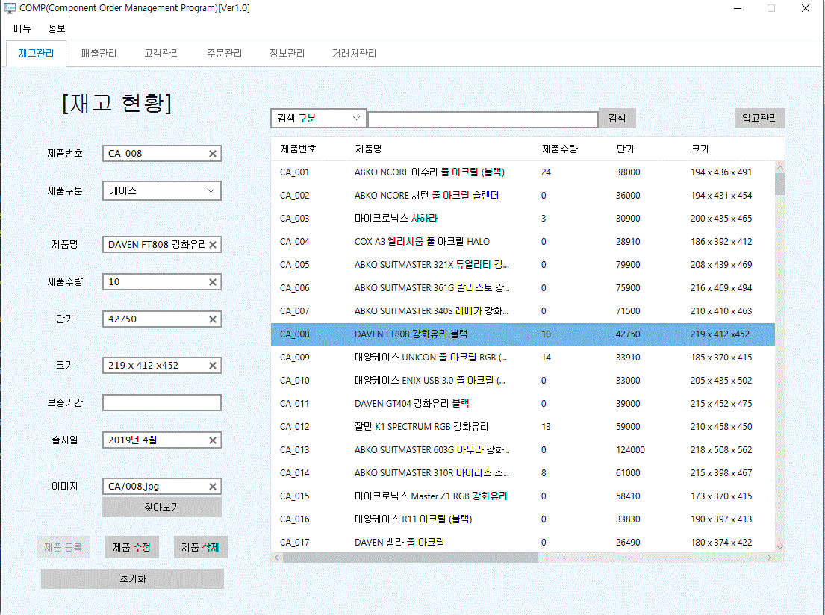
1
구성, 구조

Slide 2
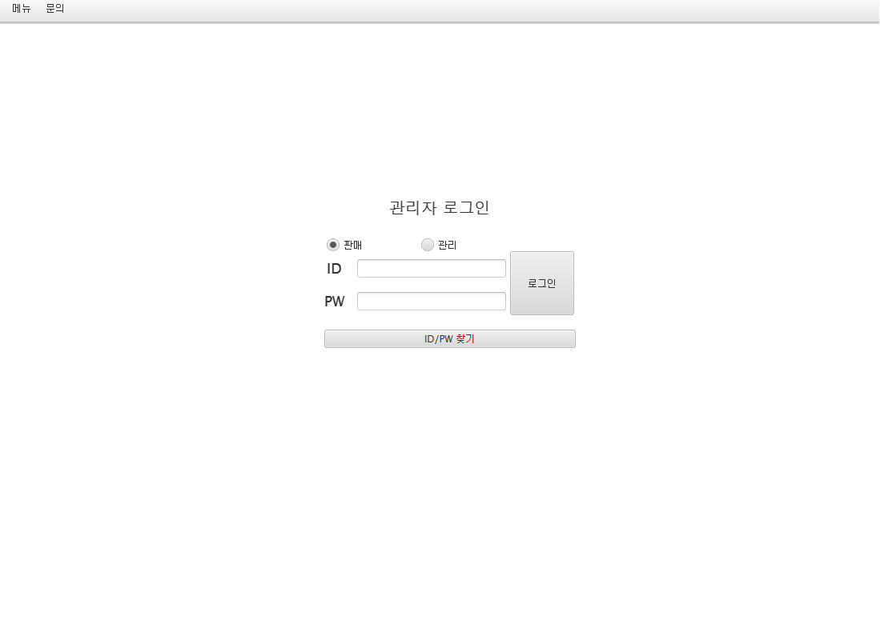
1.1.1
구현 화면 (로그인)
1
① 프로그램 메뉴
- 프로그램에 관련된 메뉴로 구성
- 종료와 정보의 기능을 갖고 있다.
② 탭 선택
- 구매자에게 보여줄 판매탭과
업체를 관리할 관리탭을 선택한다.
③ 로그인
- 판매업체의 ID와 PW로
로그인을 한다.
④ ID/PW 찾기
- 클릭 시, 판매자의 ID와 PW를 찾는다.
2
3
4

Slide 3
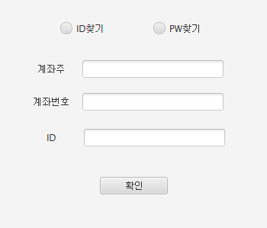
1.1.2
구현 화면 (로그인 - ID/PW 찾기)
① ID/PW
- 찾을 ID와 PW를 선택한다.
② 판매자 정보
- 찾는데 사용할 정보를 입력한다.
③ ID 정보
- PW찾기 선택 시, 나타난다.
④ 확인
- 입력한 정보로 선택한 정보를
찾는다.
1
2
3
4

Slide 4
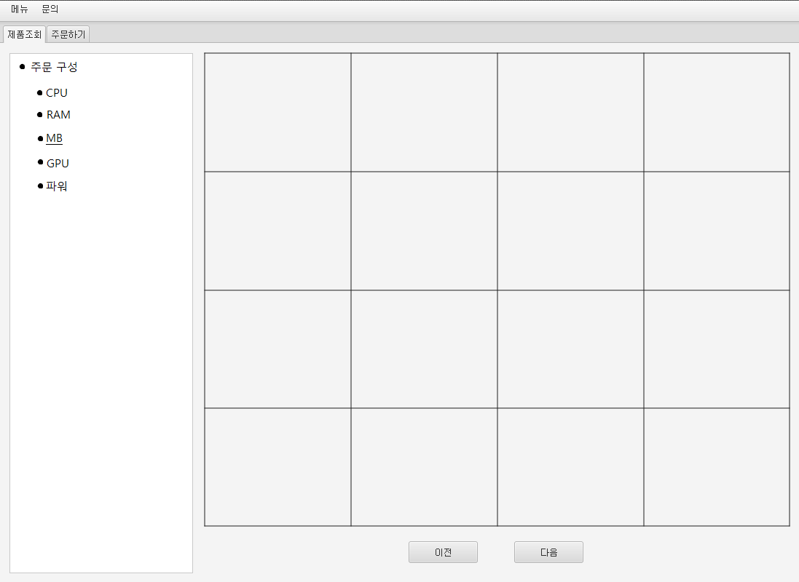
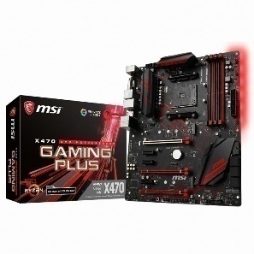

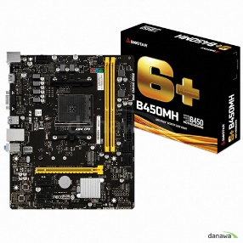
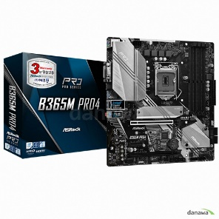
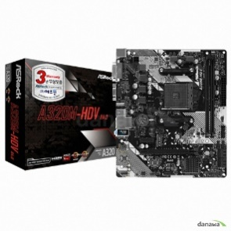
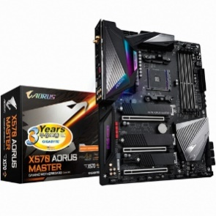
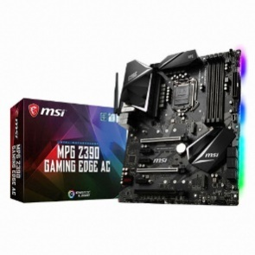
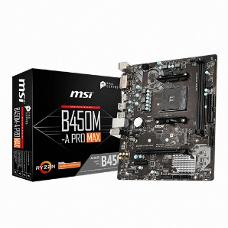
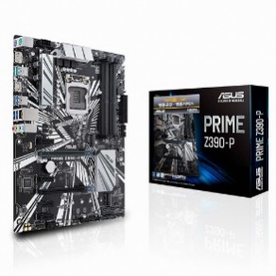
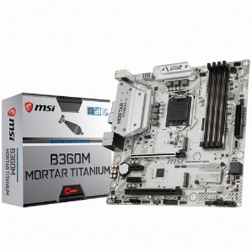
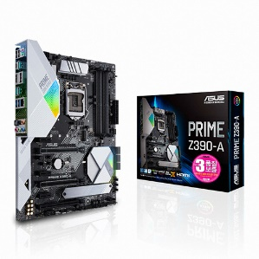
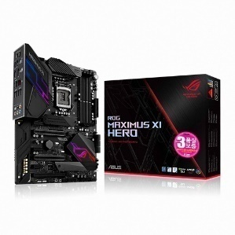
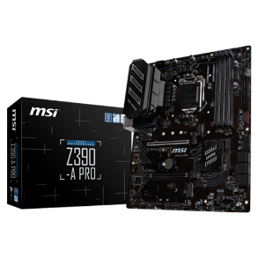
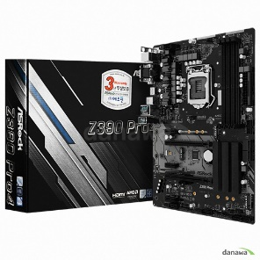
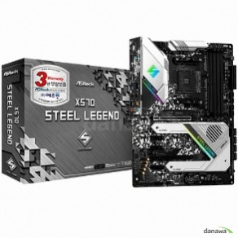
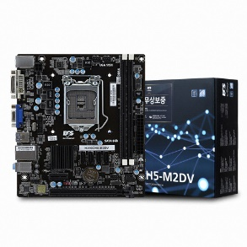
1.2.1
구현 화면 (판매탭 - 제품조회)
1
① 제품조회
- 주문을 위한 각 제품을 조회한다.
② 주문 구성
- 주문에 필요한 항목을 메뉴별로
선택해서 조회한다.
③ 제품
-선택한 메뉴의 제품에 대한
이미지들이 보이고, 클릭하면
상세 정보를 볼 수 있다.
④ 페이지 버튼
- 이전페이지와 다음페이지를
조회한다.
3
2
4

Slide 5
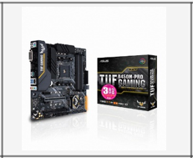
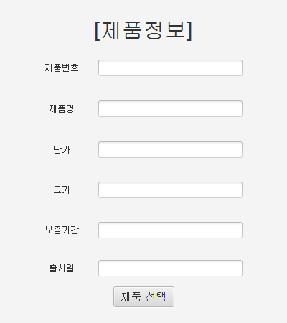
1.2.2
구현 화면 (제품조회 - 제품정보)
① 제품정보
- 이미지에 해당하는 제품정보를
보여준다.
② 제품 선택
- 주문하기에 들어갈 제품이 선택된다.
1
2

Slide 6
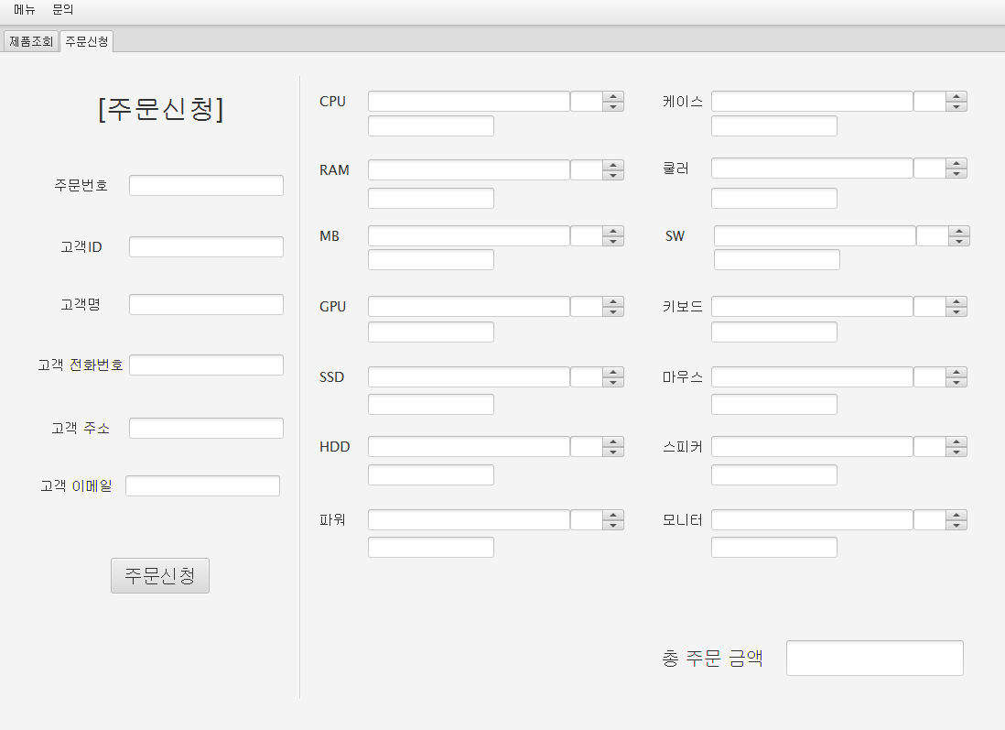
1.2.3
구현 화면 (판매탭 - 주문신청)
① 고객 정보
- 고객 정보와 주문 정보를 입력한다.
② 제품 정보
- 제품별 이름, 수량, 금액이 입력된다.
③ 주문 신청
- 입력받은 정보로 주문을 생성한다.
④ 총 주문 금액
- 제품별 금액을 모두 더한 값이
입력된다.
2
1
3
4

Slide 7
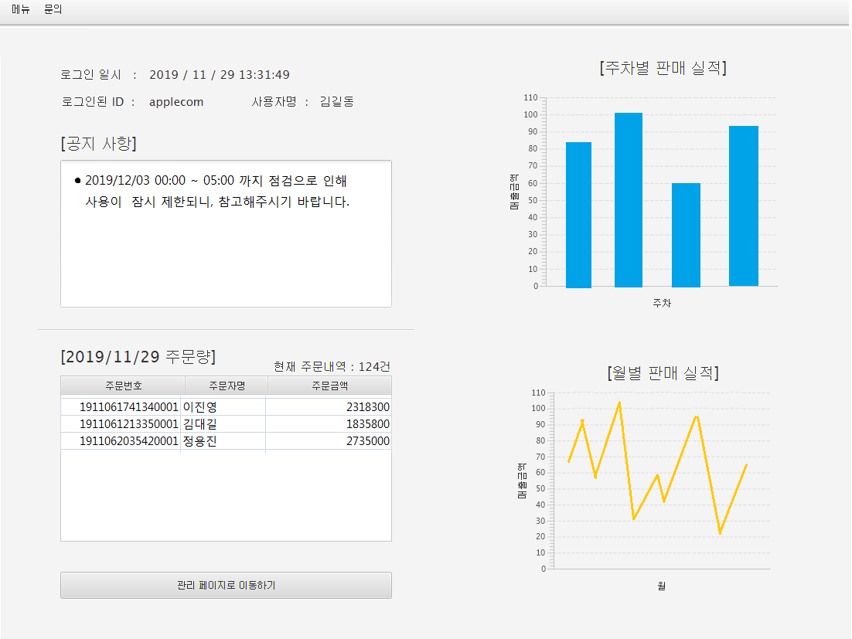
1.3.1
구현 화면 (관리탭 로그인 후 요약화면)
① 로그인 정보
- 로그인 시간, 판매자ID,
판매자이름을 보여준다.
② 공지사항
- 프로그램 개발 업체의 전달 사항을
보여준다.
③ 주문내역(요약)
- 당일 주문내역의 번호, 이름,
금액을 간략하게 보여준다.
④ 페이지 이동
- 클릭 시, 판매자관리탭으로
이동한다.
⑤ 판매실적 요약
- 주차별 매출금액과 월별
매출금액을 보여준다.
5
1
2
3
4

Slide 8
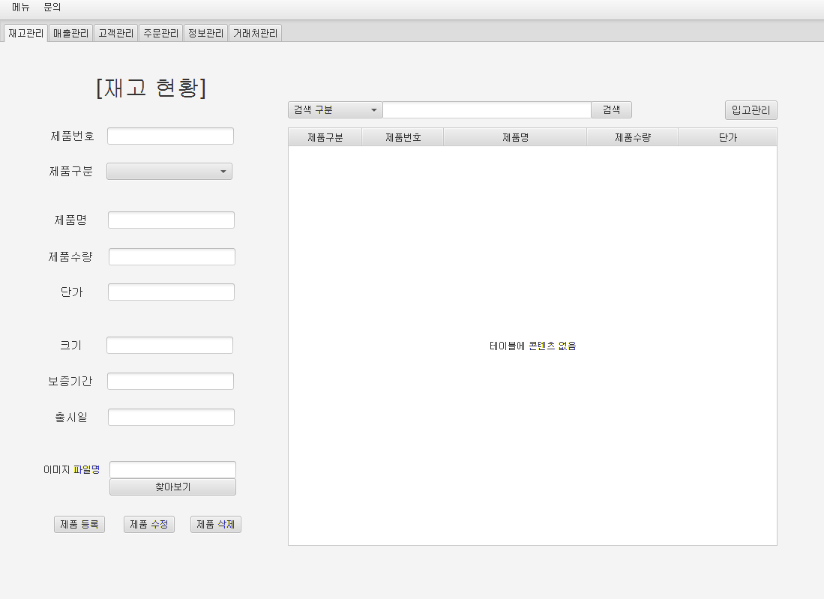
1.3.2
구현 화면 (관리탭 - 재고관리)
① 제품정보
- 제품에 대한 정보를 보여준다.
② 검색구분
- 검색의 기준이 될 제품의 정보를
선택한다.
③ 검색
- 검색구분과 키워드를 기준으로
검색해서 ④ 에 보여준다.
④ 입고관리
- 선택한 제품번호에 대한 입고를
진행한다.
⑤ 제품리스트
- 제품의 목록을 보여준다.
⑥ 제품 정보 관리
- 제품의 정보를 등록, 수정,
삭제한다.
2
3
4
1
5
6

Slide 9
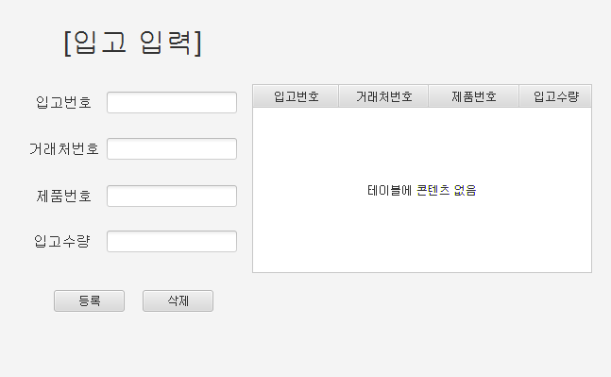
1.3.3
구현 화면 (관리탭 - 입고관리)
① 입고정보
- 제품의 입고에 대한 정보를
보여준다.
② 조회
- 입고내역을 보여준다.
③ 입고관리
- 제품의 정보를 등록, 삭제한다.
1
2
3

Slide 10
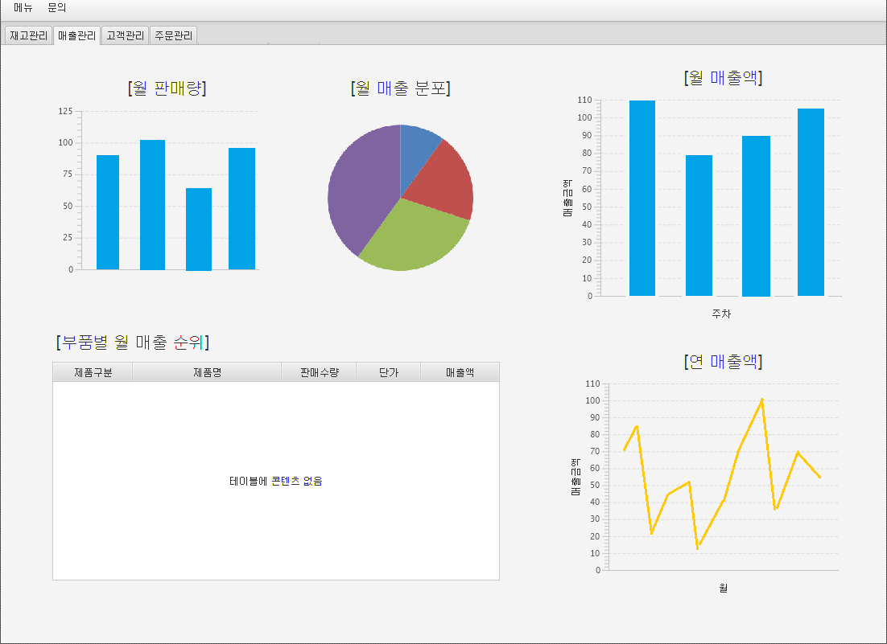
1.3.4
구현 화면 (관리탭 - 매출관리)
① 월 판매량
- 주문량을 토대로 주차별 그래프를
보여준다.
② 월 매출 분포
- 금액별로 주문량을 보여준다.
③ 월 매출액
- 주문금액을 토대로 그래프를
보여준다.
④ 부품별 매출 순위
- 제품별로 가장 많은 주문량을
추려서 보여준다.
⑤ 연 매출액
-기본 설정은 ”회원 아이디’s Page”로
구성한다.
( 비로그인 시, “PS.Page”로 표시)
1
2
3
4
5

Slide 11
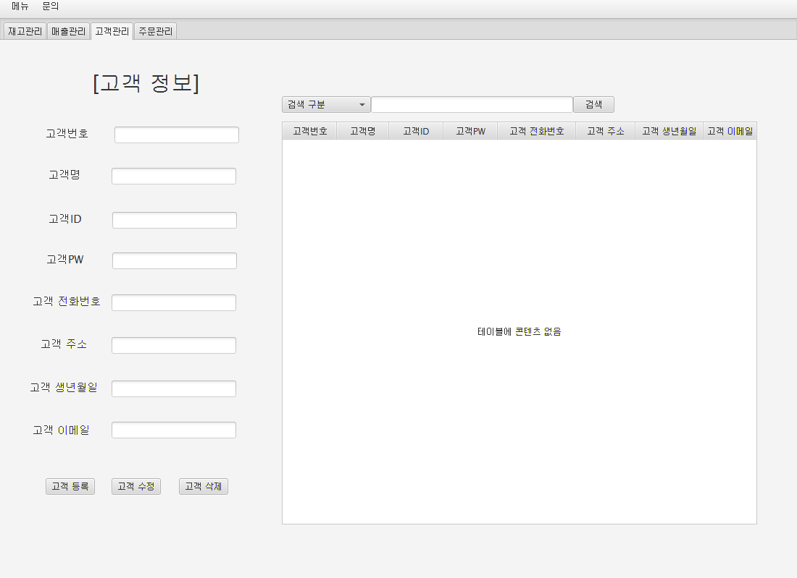
1.3.5
구현 화면 (관리탭 - 고객관리)
① 고객정보
- 고객의 정보를 보여준다.
② 검색구분
- 검색의 기준이 될 고객의 정보를
선택한다.
③ 검색
- 검색구분과 키워드를 기준으로
검색해서 ④ 에 보여준다.
④ 고객명단
- 고객의 목록을 보여준다.
⑤ 고객 정보 관리
- 고객의 정보를 등록, 수정,
삭제한다.
2
3
1
4
5

Slide 12
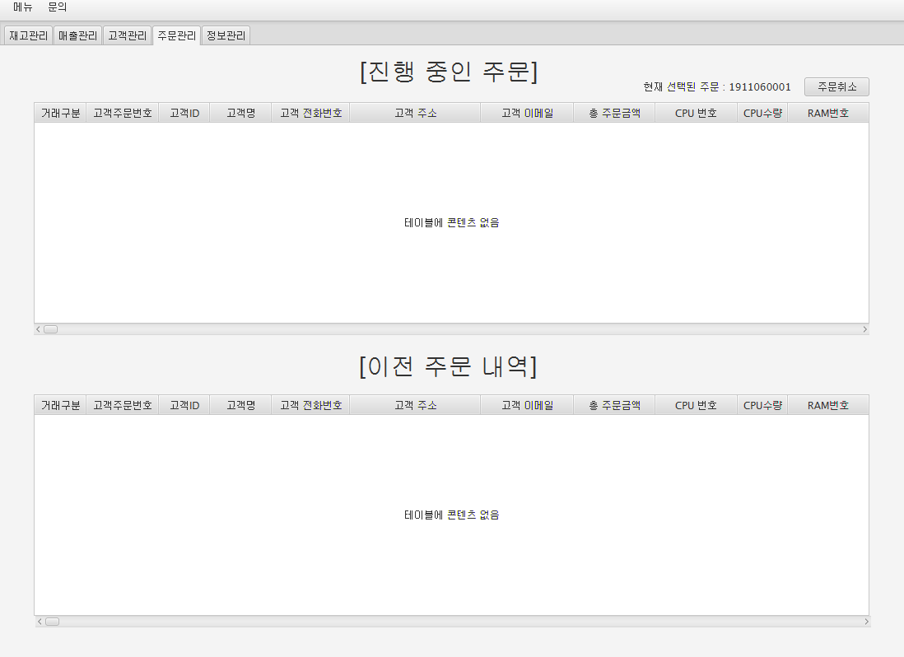
1.3.6
구현 화면 (관리탭 - 주문관리)
① 주문정보
- 고객의 거래중인 주문내역을 보여준다.
② 이전 주문 내역
- 취소완료와 거래완료를 보여준다.
③ 주문취소
- 고객의 주문을 삭제한다.
2
1
3

Slide 13
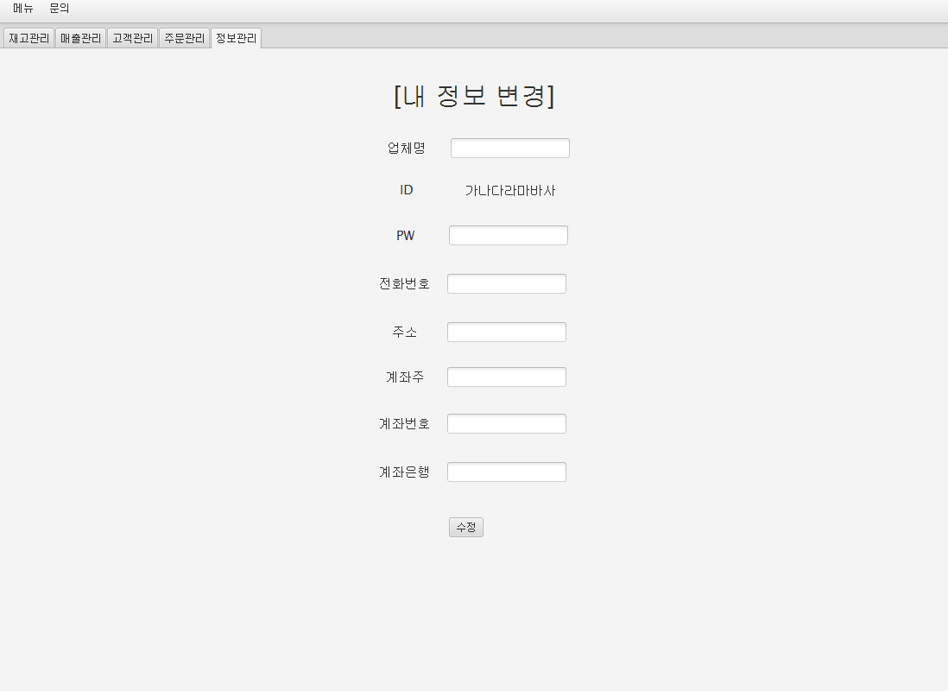
1.3.7
구현 화면 (관리탭 - 정보관리)
① 업체정보
- 프로그램 사용자의 정보를 보여준다.
② 수정버튼
- 업체의 정보를 변경한다.
1
2

Slide 14

1.3.8
구현 화면 (관리탭 - 거래처관리)
① 거래처정보
- 거래처의 정보를 보여준다.
② 검색구분
- 검색의 기준이 될 거래처의 정보를
선택한다.
③ 검색
- 검색구분과 키워드를 기준으로
검색해서 ④ 에 보여준다.
④ 거래처명단
- 거래처의 목록을 보여준다.
⑤ 거래처 정보 관리
- 거래처의 정보를 등록, 수정,
삭제한다.
2
3
1
4
5

